Slide 1


Slide 2





129 - ExPaParM-ACTION, une recherche-action participative sur l'EXpérience PAtient des PARcours Mucoviscidose
Philippe ORY, Co-chercheur et Patient Partenaire
Magali CONESA, Tous Chercheurs, Tiers-veilleur

Slide 3
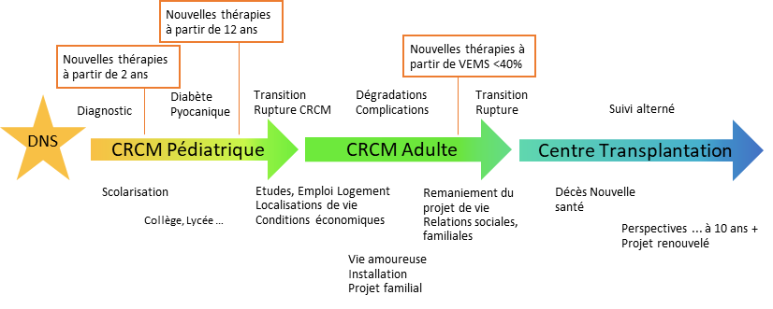
Parcours et Expérience Patient
En théorie
En pratique
« l’ensemble des interactions et des situations vécues par une personne ou son entourage tout au long de son parcours de santé. Ces interactions sont façonnées par l’organisation de ce parcours et par l’histoire de vie de la personne »
Restituée par le patient ou son entourage
A des moments constitutifs du parcours de soins et de santé
A travers des éléments objectifs (ce qui s’est passé) et subjectifs (le vécu)
Parcours et Expérience
d’un patient atteint de mucoviscidose

Slide 4






Recherche participative ExPaParM-ACTION
Implication des patients
À la suite d'une recherche qualitative (collaborative) pour constituer une base de questions pour mener des enquêtes sur les parcours
À destination de parents d’enfants, patients adultes et adultes transplantés
Pour démontrer l’apport de l’expérience patient pour améliorer les parcours de soins, de santé et de vie
Groupe de recherche
Tiers-veilleur
4 co-chercheurs (2 patient.e.s et 2 parents)
4 comités d’étude
1 au Pôle Santé VLM
3 centres : pédiatrique, adulte, transplantation
4 chercheurs (LEPS et Ined)
̴10 professionnels de
Santé
10-12 Patients-parents
Association VLM

Slide 5



Questions d’étude
LYON : Quelle est l’évaluation du parcours de soin rapportée par les patients sous Kaftrio® au CRCM adultes de Lyon ?
PÔLE SANTÉ : Quel est le vécu des parents/patients à trois étapes de transition clés du parcours : annonce du diagnostic, transition adolescent-adulte et annonce de la nécessité de la greffe ?
VERSAILLES : Quels sont les retentissements de la maladie sur le quotidien et la vie familiale ? (lien potentiel avec le vécu de l’annonce)
NANTES : Quelle est la prise en charge et le ressenti du suivi post-transplantation selon la pathologie : mucoviscidose, fibrose et BPCO/emphysème ?

Slide 6
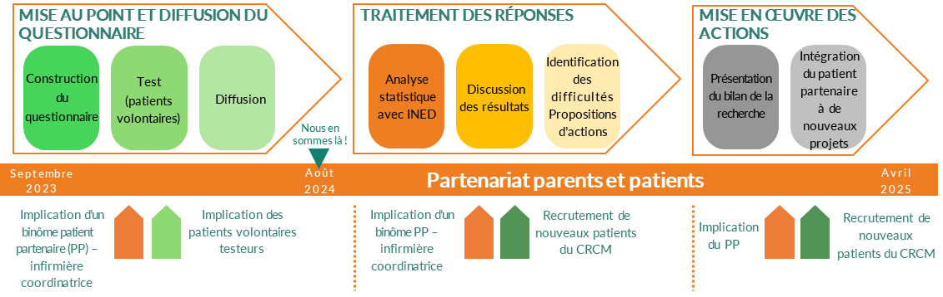


Avancement pour le CRCM Lyon adultes
Quelle est l’évaluation du parcours de soin rapportée par les patients sous Kaftrio® au CRCM adultes de Lyon ?
LE COMITÉ D’ÉTUDE
1 médecin
1 infirmière coordinatrice
5 patients impliqués à différentes phases du projet
QUESTIONNAIRE D’EXPERIENCE PATIENT
21 thèmes sélectionnés
100 à 147 questions selon le profil patient
88 répondants sur 261 patients sollicités

Slide 7
Partenariat Patient : vision d’un
patient partenaire et co-chercheur
LES 3 PILIERS DE L’ENGAGEMENT
Reconnaissance pour la prise en charge et l’amélioration de la qualité de vie
Identification de sujets potentiels d’amélioration
Conviction de l’apport expérience patient et de ses capacités personnelles
UNE ÉVOLUTION DE PATIENT A PATIENT PARTENAIRE
Découverte du concept suite à un projet collaboratif et échanges avec médecin
Eléments de formation avec le dispositif PEPS des HCL
Mise en situation effective avec le projet ExPaParM-ACTION
UNE SOLLICITATION LOCALE PUIS NATIONALE POUR ExPaParM-ACTION

Slide 8
Premiers retours d’expérience
ExPaParM-ACTION à Lyon
POINT DE VUE DU PATIENT
Démarche enrichissante (connaissances, relations sociales)
Prise de recul sur sa propre situation
Temps du patient partenaire différent de celui des soignants
Risque d’écart entre les attentes/capacités du PP et la vision des soignants
VERBATIM DES PROFESSIONNELLES DU CRCM
« Travail en partenariat avec des patients de notre centre (…) ce qui apporte des points de vue extérieur et une dynamique supplémentaire à celle habituelle du centre et un soutien motivationnel »
« Transformer un projet de recherche sur les parcours en un outil pratique pour améliorer l’organisation des CRCM »

Slide 9
Le Tiers-veilleur
PARTENAIRE REQUIS ET FINANCÉ DANS L’AAP ANR
POSTURE EXTERIEURE
Observateur
Tiers de confiance
Interface
GARANT DU PROJET
Rassurant
Vigilance
Garde-fou
APPORTS AU PROJET
Apport d’expérience
Communication patients
Médiateur de la parole patient
RÔLE ÉVOLUTIF ET CROISSANT

Slide 10
Conclusion et Perspectives
RÉUSSITES
Mise en place du partenariat patient dans les centres
Premiers objectifs du projet atteints : construction questionnaire, diffusion, retours des patients interrogés…
DÉFIS
Recrutement et diversité de patients
Maintien de l’implication : patients et professionnels de santé
Moyens suffisants : pour les personnels soignants (disponibilité) et les patients (coût 0€)
Co-autorat des chercheurs avec les patients
PERSPECTIVES
Extension du dispositif : projet ExPaSocial (dynamique régionale)
Méthodologie du projet transférable à d’autres pathologies

Slide 11


Bibliographie
ARTICLES
Pougheon D. et al., Orphanet J Rare Dis 17, 73 (2022)
https://doi.org/10.1186/s13023-022-02204-0
Pougheon D. et al., Orphanet J Rare Dis 18, 31 (2023)
https://doi.org/10.1186/s13023-023-02640-6
Pougheon D. et al., Orphanet J Rare Dis, soumis
SITE DU PROJET ExPaParM-ACTION
https://expaparm.muco-cftr.fr/
VIDÉOS DU PROJET
https://www.youtube.com/@imagetemps1
Teaser du projet
👨‍👩‍👧‍👦 « Vivre avec la muco dans la famille d’Enora »
🏃‍♂️ « Je est un autre… Stéphane atteint de mucoviscidose et greffé des deux poumons »

Slide 12

Merci pour votre attention !
Cette recherche est financée en totalité par l’Agence Nationale de la Recherche (ANR) au titre du projet ANR-23-SSRP-0016-01

